Slide 1
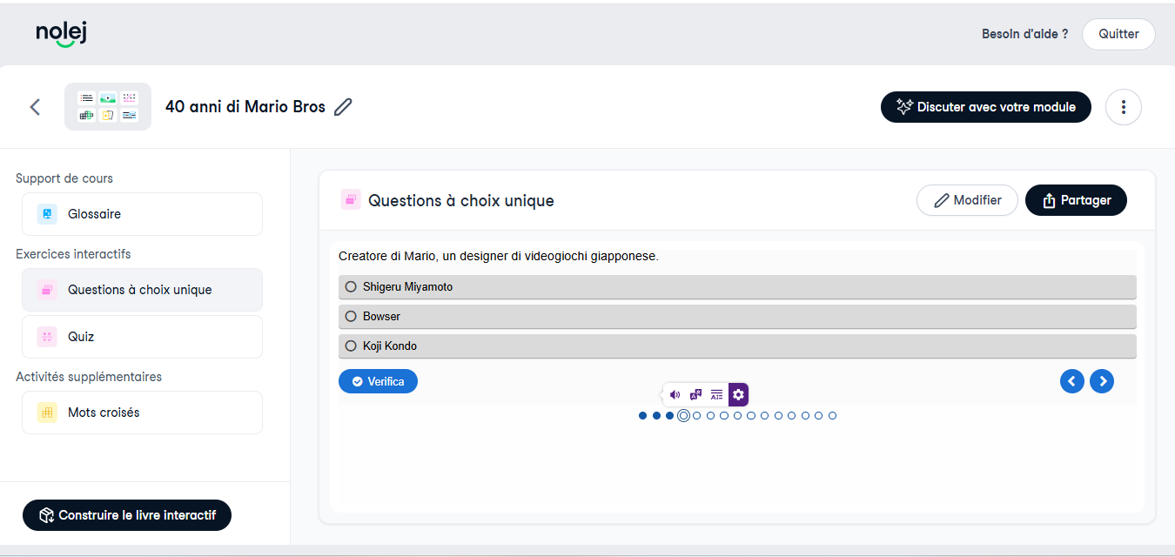
IA et entraînement à la CE
Avec la ressource Nolej V2

Slide 2
Contexte
Séquence « L’Italie dans la culture pop »
Niveau : 4ème LV2
Thématique : La figure de Mario Bros
Les élèves disposent du texte version papier pour faciliter la lecture et la prise de notes
Accès à la ressource via Moodle (depuis MBN)
Phase de découverte du texte en autonomie, approfondissement effectué dans un second temps

Slide 3
Mise en œuvre
Nolej analyse le texte et propose des activités de CE
Activités de natures différentes (quizz, qcm, glossaire…)
Les types d’activités et le niveau d’analyse sont choisis par le professeur
Téléchargement du fichier H5P et insertion dans Moodle (ou Digiquizz) pour diffusion aux élèves

Slide 4
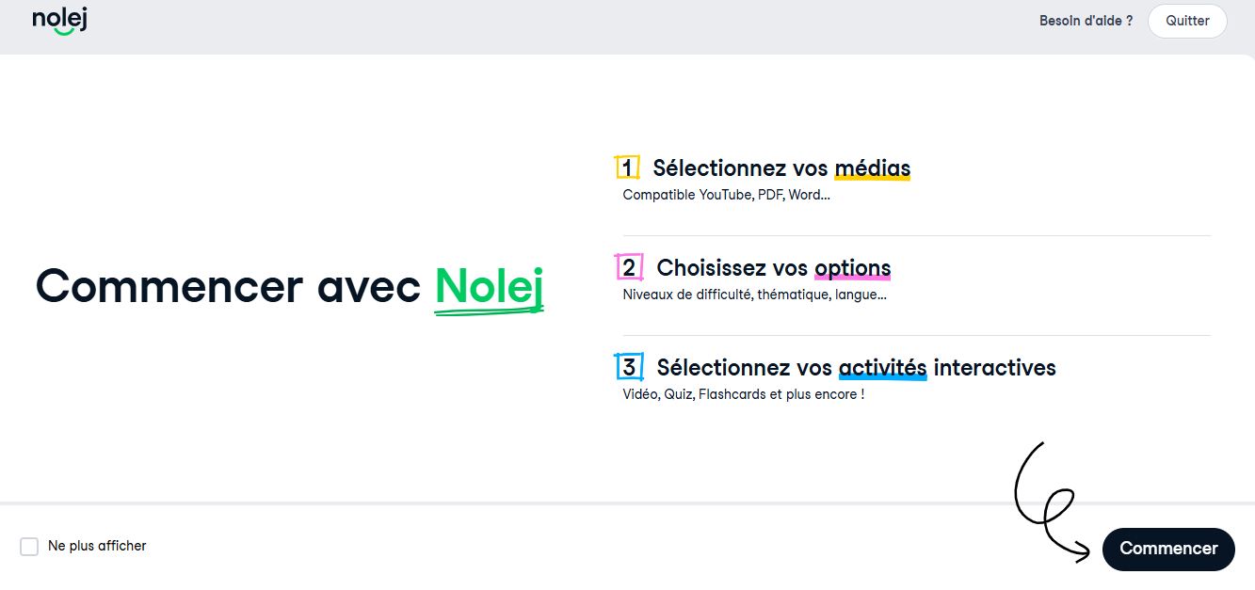
Ecran d’accueil pour la création d’activités

Slide 5
Exemple de question à choix unique

Slide 6
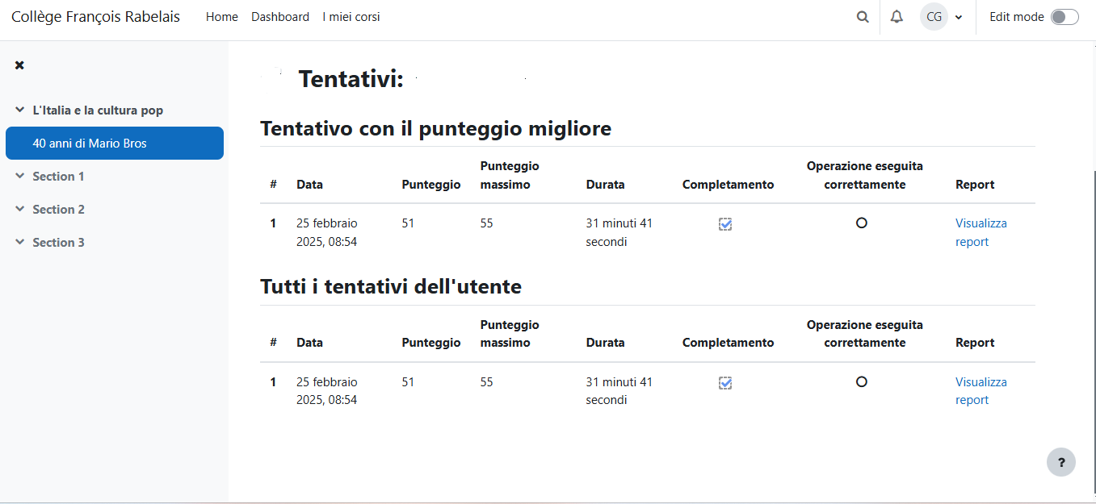
Suivi par le professeur (Moodle)

Slide 7
Les plus-values
Gain de temps pour l’enseignant
Développement de l’autonomie de l’élève
Possibilité de faire plusieurs tentatives pour réussir / affiner la compréhension

Slide 8
Les constats
Activités globalement pertinentes, mais à revoir pour contrôler toutes les questions
Les élèves se sont investis dans l’activité
Le suivi pour le professeur est partiel : on dispose du nombre de tentatives, du score obtenu par l’élève et du temps passé sur l’activité

Slide 9
Les points de vigilance
L’oralisation des questions est possible (Cantoo scribe est intégré à l’appli), mais pour le moment uniquement en anglais, en français et en portugais (autres langues certainement à venir)
Prévoir une version papier du texte afin de faciliter la lecture, la prise de notes

Slide 10

Ouvertures possibles
Nolej peut agréger le contenu de plusieurs documents (4 maximum) pour générer des activités
La ressource peut travailler avec les 4 langues représentées dans le groupe TraAM

